Slide 1
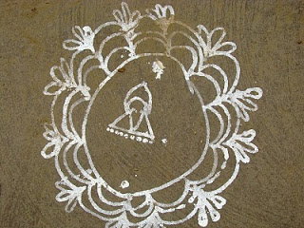
স্বাগতম

Slide 2
মোঃ ইমদাদুল হক
ভাষা শিক্ষক ( বাংলা )
নড়াইল টেকনিক্যাল স্কুল ও কলেজ নড়াইল ।

Slide 3
দশম শ্রেণি
বিষয় – বাংলা – ২

Slide 4
প্রবন্ধ নিরীহ বাঙালি
লেখক
বেগম রোকেয়া সাখাওয়াত হোসেন
( ১৮৮০-১৯৩২)

Slide 5
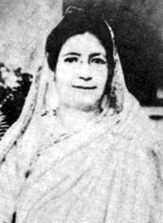
বেগম রোকেয়া সাখাওয়াত হোসেন

Slide 6
প্রবন্ধ পাঠ

Slide 7
শিখন ফল
১। বাঙালি পুরুষগণের অলসপ্রিয়তা ,শারীরিক পরিশ্রমে অনীহা , বাগাড়ম্বর আচরণ এবং
নারীদের অহেতুক রূপচর্চা এবং নিজেদের দুর্বল প্রমাণ করার চেষ্টা কে
লেখক অবনতির কারন বলে
চিহ্নিত করেছেন ।

Slide 8
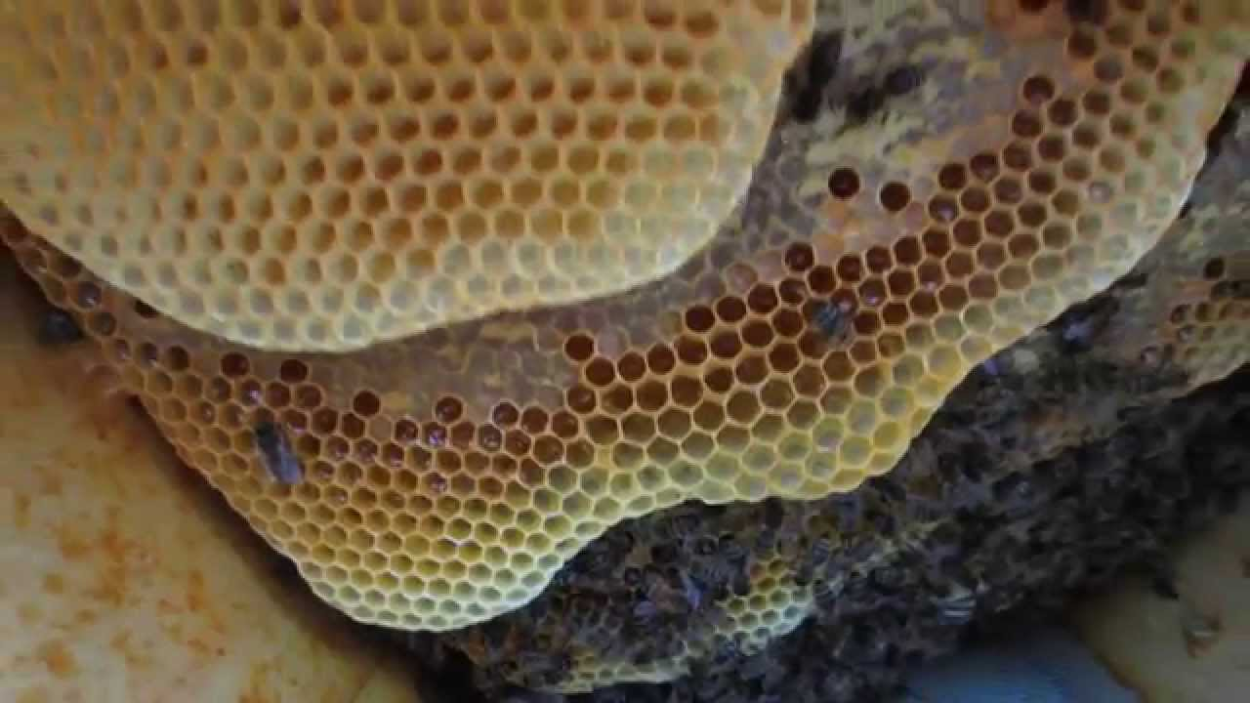
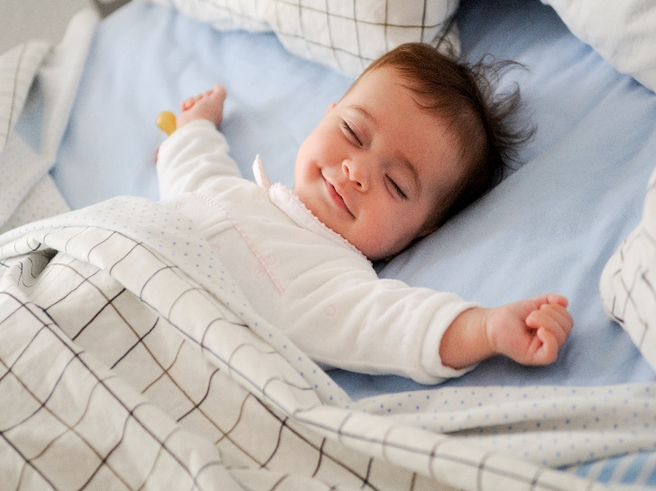
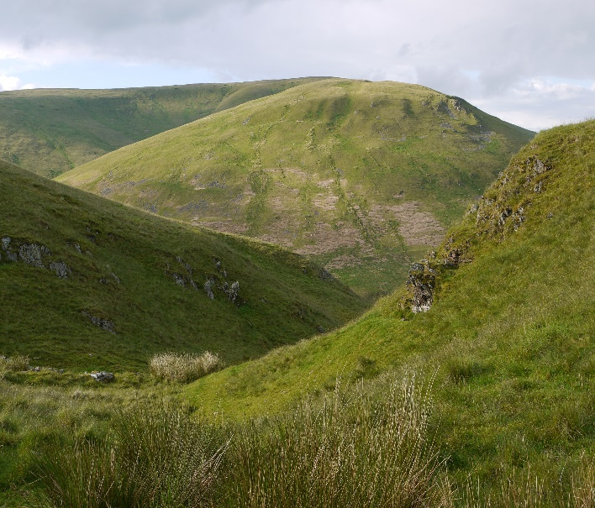
কুসুমের সৌকুমার্য
চন্দ্রের চন্দ্রিকা
মধুর মাধুরী
সুপ্তির নীরবতা
ভূধরের অচলতা
বাঙালির কিছু বিশেষত্ব লেখক ব্যাঙ্গাত্বক ভাবে প্রকাশ করেছেন ।

Slide 9
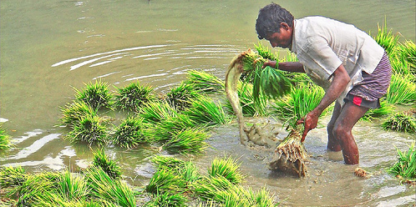
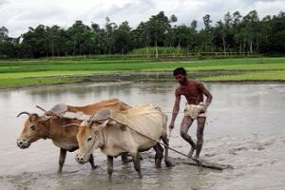
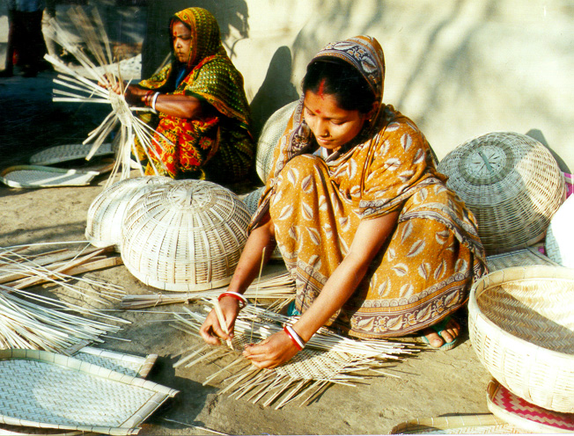
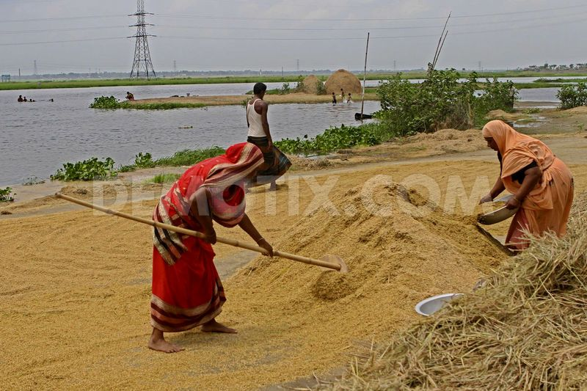
কৃষিকার্যে পারদর্শিতা প্রদর্শন করা অপেক্ষা
কেবল এম আর এ সি পাশ করা সহজ
এই উক্তি দ্বারা কি বুঝানো হয়েছে ?

Slide 10
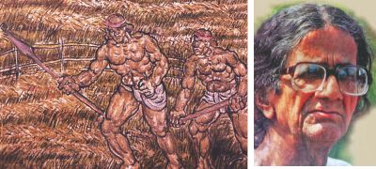
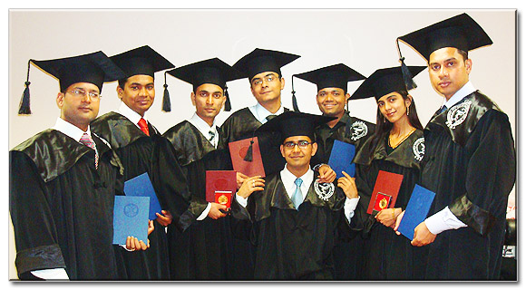
শিল্প কর্মে পারদর্শী হওয়া অপেক্ষা
সার্টিফিকেট অর্জন করা সহজ
উপরের উক্তি দ্বারা কি বুঝানো হয়েছে ?

Slide 11
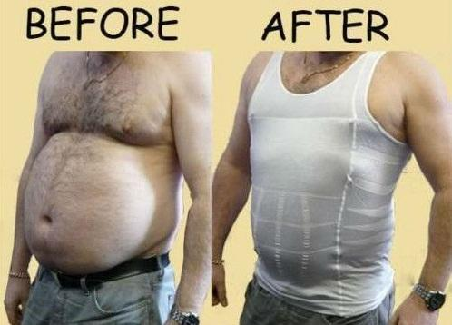
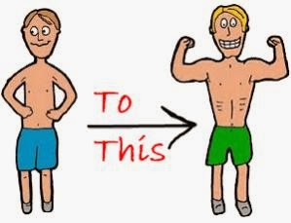
উপরের ছবি --- বাঙালির অল্প পরিশ্রমে অপ্রয়োজনীয় ও নকল দ্রব্য উৎপাদন করে ধনী হওয়ার উপায় , যা বাঙালি গ্রহণ করেছে ।
নীচের ছবি --- পরিশ্রম করে প্রয়োজনীয় দ্রব্য উৎপাদনের মাধ্যমে ধনী হওয়ার উপায় ,যা বাঙালি বর্জন করেছে ।

Slide 12
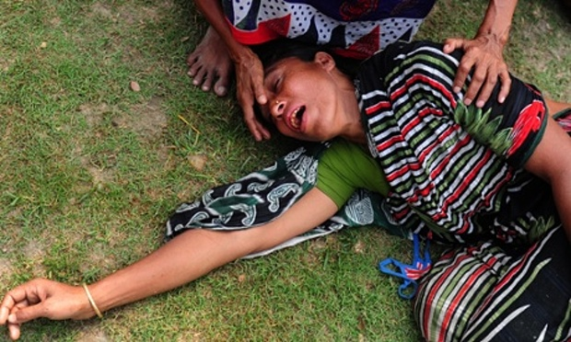
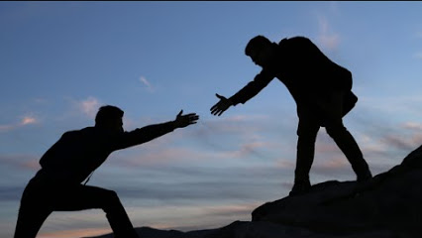
চিত্র সমূহ কোন সহজ কাজের সাথে সম্পর্ক যুক্ত?

Slide 13
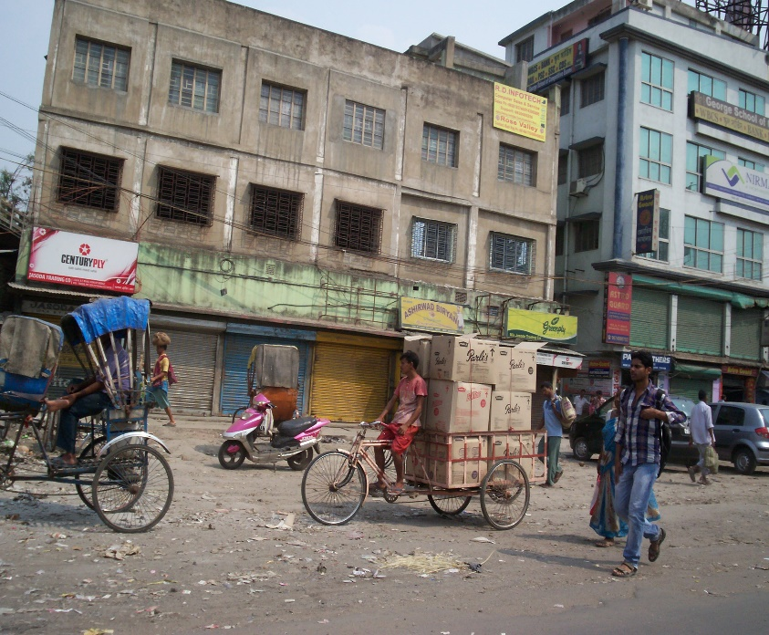
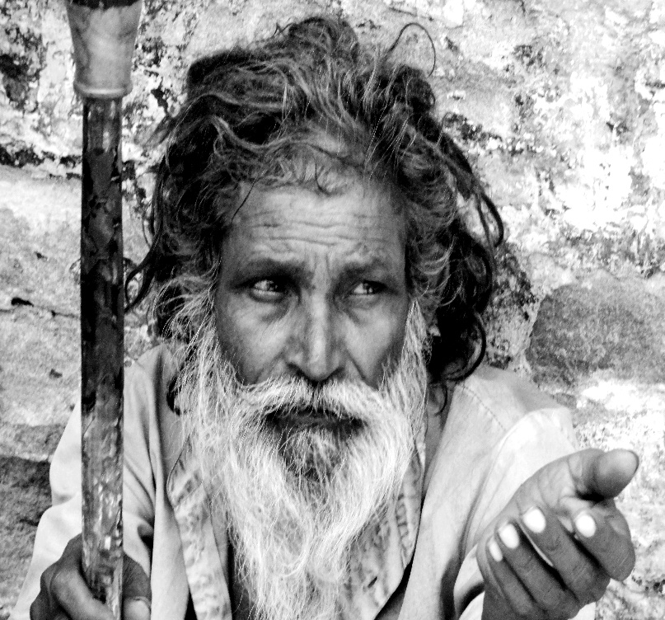
চিত্র সমূহ কোন সহজ কাজের সাথে সম্পর্ক যুক্ত ?

Slide 14
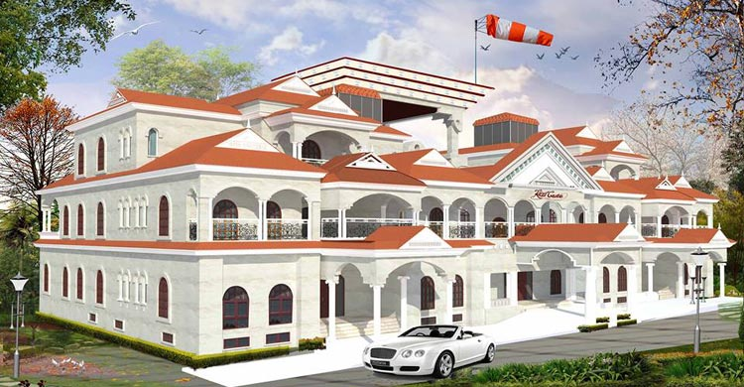
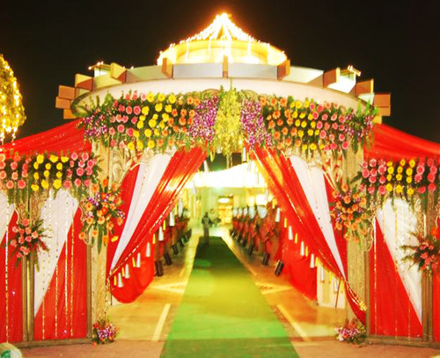
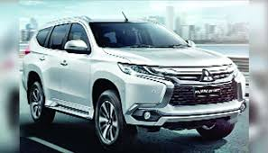
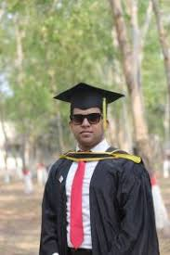
আমাদের অন্যতম ব্যবসায় – পাশ ব্যবসায়। ------ লেখকের এই উক্তিতে আমাদের শিক্ষার মর্যাদা বৃদ্ধি পেয়েছে না অপমান হয়েছে যুক্তি দ্বারা বর্ণনা কর ।

Slide 15
বাঙালির কিছু সহজ কাজ
১ আমরা ইহাকে ( বাণিজ্য ) সহজ ও সল্পায়াসসাধ্য করিয়া লইয়াছি ।
২। তাই ভাবিয়া দেখিয়াছি , সশরীরে পরিশ্রম করিয়া মুদ্রালাভ করা অপেক্ষা Old Fool শ্বশুরের যথা সর্বস্ব লুণ্ঠন করা সহজ ।
৩। কর্কশ উর্বর ভূমি কর্ষণ করিয়া ধান্য উৎপাদন করা অপেক্ষা মুখস্থ বিদ্যার জোরে অর্থ উৎপাদন করা সহজ ।
৪। রৌদ্রের সময় ছত্র হস্তে কৃষিক্ষেত্র পরিদর্শনের জন্য জ্ঞানচর্চা অপেক্ষা টানাপাখার তলে আরাম কেদারায় বসিয়া
দুর্ভিক্ষ সমাচার (Famine Report ) পাঠ করা সহজ ।
৫ । লেখকের দৃষ্টিতে আমরা আরও ৮ টি সহজ কাজ করি --------

Slide 16
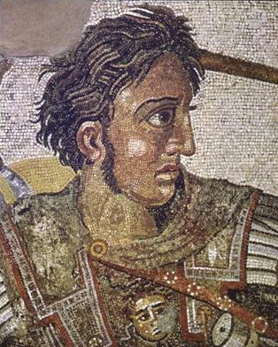
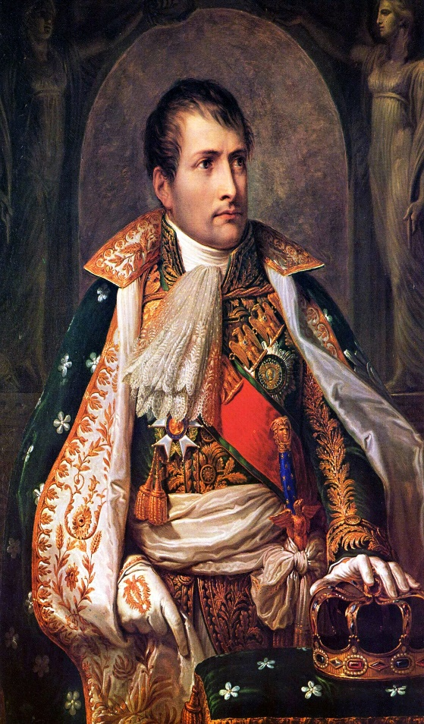
উপরের চিত্র গুলি নিরীহ বাঙালি প্রবন্ধের কোন কোন বক্তব্যের সাথে সামঞ্জস্য পূর্ণ ?

Slide 17
শ্রেণির কাজ
১ আর আত্মপ্রশংসা কত করিব ? ---- ‘নিরীহ বাঙালি’ প্রবন্ধ অবলম্বনে উক্তিটি ব্যাখ্যা
কর ।
২। কাকে এবংকেন ত্রিবিধ দণ্ড দেয়ার কথা বলা হয়েছে ?

Slide 18
বাড়ির কাজ
আমাদের কাব্যে বীররস অপেক্ষা করুণ রস বেশি ----- উদাহরণ সহ উক্তিটির সত্যতা প্রমাণ কর ।

Slide 19
ধন্যবাদ

